Slide 1
VIỆN ĐẠI HỌC MỞ HÀ NỘI
KHOA CÔNG NGHỆ THÔNG TIN
FIT – HOU
CHƯƠNG TRÌNH ĐÀO TẠO
THẠC SỸ CÔNG NGHỆ THÔNG TIN
Master of Science in Information Technology
QUẢN LÝ HỆ THỐNG
TRONG THƯƠNG MẠI ĐIỆN TỬ
SYSTEM MANAGEMENT IN E-COMMERCE
GS THÁI THANH SƠN
Hà Nội 11/ 2014

Slide 2
CHƯƠNG V
THỰC HIỆN VÀ QUẢN LÝ TMĐT
CHO DOANH NGHIỆP

Slide 3
THỰC HIỆN TMĐT CHO DOANH NGHIỆP
Trong chương này chúng ta sẽ xem xét việc triển khai Kinh doanh TMĐT cho một Doanh nghiệp hiện đang hoạt động nhằm tăng cường hiệu quả kinh doanh của doanh nghiệp đó.
Cũng có thể tham khảo áp dụng cho những Doanh nghiệp mới hình thành và bắt đầu kinh doanh.
Phạm vi các doanh nghiệp được xem xét là những doanh nghiệp, Cty, tập đoàn có qui mô khá lớn, qui mô vừa trở lên với nội dung hoạt động kinh doanh khá phức tạp, đa dạng.
e-business/5

Slide 4
THỰC HIỆN TMĐT CHO DOANH NGHIỆP
Nói qua về qui mô doanh nghiệp cần đặt v/đ nghiên cứu KD TMĐT
Các giai đoạn tiến hành:
Điều tra Nhu cầu
Khả năng
Môi trường và điều kiện - SWOT
Quyết định Mục tiêu
Qui mô, Cấu trúc
Tiến độ phát triển
Triển khai Theo 6 bước POSCDB
(Lồng ghép FCAPS)
e-business/5

Slide 5
THỰC HIỆN KDĐT CHO DOANH NGHIỆP
5.1. Phân tích : SWOT
Điều kiện chủ quan
  Strengths: Các thế mạnh
  Weaknesses: Các mặt yếu
Điều kiện khách quan
  Opportunities: Thời cơ, thuận lợi
  Threats: Trở ngại, thách thức
  * Nội dung của giai đoạn này chính là “Xác định các giả thiết cho những bài toán sẽ được giải ở giai đoạn hai”
e-business/5

Slide 6
THỰC HIỆN KDĐT CHO DOANH NGHIỆP
5.1.1. Phân tích nhu cầu:
- Dạo quanh thị trường :
* Thị trường đang có nhu cầu những loại hàng hóa dịch vụ chủ yếu/ đặc biệt/ đột xuất nào?
* Những mặt hàng thế mạnh của chúng ta có thể vào thị trường này không?
* Đã có đối thủ nào chưa? Thế mạnh, thế yếu của họ?
- Biện pháp điều tra :
* Sử dụng tư liệu, thông tin chính thức (quan trọng)
* Điều tra trực tiếp (thủ thuật…)
* Phiếu, thư thăm dò…
* Điều tra gián tiếp (cơ hội)
e-business/5

Slide 7
THỰC HIỆN KDĐT CHO DOANH NGHIỆP
Phân tích nhu cầu (Khách quan):
Thăm dò khách hàng – Consumer - (tổng thể, nhóm đối tượng):
* Sức tiêu thụ, sức mua
* Thói quen tiêu dùng
* Thị hiếu (mẫu mã, giá cả, phương thức giao dịch, thương hiệu quen thuôc…)
* “Văn hóa tiêu dùng”
- Mức độ phổ biến Internet, thanh toán điện tử
e-business/5

Slide 8
THỰC HIỆN KDĐT CHO DOANH NGHIỆP
Phân tích nhu cầu:
- Dự báo phát triển thị trường (“Độ trễ” của hệ thống và tầm quan trọng của dự báo: điều độ, ngắn, trung, dài hạn):
* Xu hướng phát triển thu nhập của dân.
* Phân tích các đối tượng dân số.
* Phân tích các yếu tố kinh tế, chính trị, xã hội trong tương lai có ảnh hưởng đến sản xuất, cung cấp, lưu thông phân phối.
e-business/5

Slide 9
THỰC HIỆN KDĐT CHO DOANH NGHIỆP
5.1.2 Phân tích môi trường và điều kiện :
( Khách quan )
* Hạ tầng công nghệ :
- Trình độ và mức độ phổ biến ICT. - Các ISP và hosting tại địa phương.
- Khả năng hỗ trợ phần mềm, phần cứng * * Nhân lực :
- Có sẵn làm cơ hữu, có để thuê
- Khả năng và nguồn đào tạo
e-business/5

Slide 10
THỰC HIỆN KDĐT CHO DOANH NGHIỆP
Khách quan :
* Môi trường xã hội, pháp lý :
- Luật lệ thương mại hiện hành
- Thủ tục thuế, thuế quan
- Luật lệ và thói quen trong giao dịch điện tử
- Chữ ký ĐT, CA
- Cộng đồng người tiêu dùng
e-business/5

Slide 11
THỰC HIỆN KDĐT CHO DOANH NGHIỆP
Khách quan :
* Khả năng hỗ trợ thanh toán :
- Chuyển tiền qua Bưu điện
- Chuyển khỏan Ngân hàng
- Thẻ tín dụng
- Giao dịch ngân hàng trực tuyến
- Phương thức thanh toán khác…
e-business/5

Slide 12
THỰC HIỆN KDĐT CHO DOANH NGHIỆP
Khách quan :
- Nguồn cung cấp và các nhà cung cấp nguyên vật liệu, phụ liệu sản xuất (trong ngoài vùng miền, quốc gia).
- Đối tác cung cấp dịch vụ vận chuyển bình thường/ trong các dịp đặc biệt (Bauxite?).
- Khả năng đảm bảo cung cấp năng lượng, lương thực, điều kiện sinh hoạt ở từng nơi dự định lập cơ sở kinh doanh (Las Vegas?)
e-business/5

Slide 13
QUẢN TRỊ KDĐT CHO DOANH NGHIỆP
5.1.3. Phân tích khả năng ( Chủ quan ):
* Nhân lực : về các mặt quản trị - kinh doanh
: về công nghệ
- Chú ý: Năng lực – Phù hợp - Độ tin cậy – Đảm bảo pháp lý - PR
* Vốn đầu tư : Tự có, khả năng/điều kiện huy động
* Quan hệ : - với cấp quản lý
- với các đối tác
- Với đối thủ tiềm năng
e-business/5

Slide 14
THỰC HIỆN KDĐT CHO DOANH NGHIỆP
5.2. CHỌN QUYẾT ĐỊNH
Giải các bài toán lựa chọn quyết định tối ưu theo thời gian
Mục tiêu cụ thể (có thực hiện TMĐT không?)
Qui mô : địa phương, quốc gia, quốc tế
Mức độ: cấp doanh nghiệp, doanh nghiệp liên kết, Tổng Cty, tập đoàn
Loại hình: Từ E-Advertising, E-shop… đến Collaboration Platform, Virtual - chain Integrator
e-business/5

Slide 15
THỰC HIỆN KDĐT CHO DOANH NGHIỆP
CHỌN QUYẾT ĐỊNH về mục tiêu:
Lựa chọn và xác định mục tiêu cụ thể cho một doanh nghiệp – các mục tiêu chung của toàn bộ hệ thống doanh nghiệp cũng như mục tiêu của từng bộ phận trong DN- chính là việc vận dụng các nguyên lý trong LT điều khiển HT: Nguyên lý Cân bằng trong và Nguyên lý Bổ sung ngoài thông qua một số mô hình toán học cụ thể.
e-business/5

Slide 16
QUẢN TRỊ KDĐT CHO DOANH NGHIỆP
CHỌN QUYẾT ĐỊNH về mục tiêu:
Ngành hàng hóa, dịch vụ nào?
Loại hình kinh doanh nào?
Thị trường nào?
*Xác định các mục tiêu chung của Doanh nghiệp và để thực hiện các mục tiêu chung đó, cần có những mục tiêu phụ trợ nào?
- Định hướng trước mắt
- Phát triển trung, dài hạn
- Khả năng kết thúc kinh doanh ?
e-business/5

Slide 17
THỰC HIỆN KDĐT CHO DOANH NGHIỆP
CHỌN QUYẾT ĐỊNH :
( Trước mắt, trung, dài hạn )
- Chọn nhà cung cấp, đối tác trong từng lĩnh vực
- Chọn tổ chức tư vấn, hỗ trợ trong từng lĩnh vực
- Hợp tác với ai? Dạng hợp tác?
e-business/5

Slide 18
THỰC HIỆN KDĐT CHO DOANH NGHIỆP
CHỌN QUYẾT ĐỊNH về CẤU TRÚC
HỆ THỐNG ( Trước mắt, trung, dài hạn )
- Trên cơ sở mục tiêu đã xác định và các điều kiện ràng buộc đã điều tra chọn cấu trúc hệ thống tối ưu để đảm bảo thực hiện mục tiêu.
- Các bộ phận chủ yếu trong hệ thống: cơ chế điều khiển ( HĐQT, Tổng Giám đốc, các cơ chế điều khiển trung gian), các cơ chế hành động, đặc biệt là cơ chế giám sát - độc lập với TGĐ.
- Mối quan hệ và cấu trúc tôn ti trong hệ thống
e-business/5

Slide 19
THỰC HIỆN KDĐT CHO DOANH NGHIỆP
CẤU TRÚC HỆ THỐNG
* Sau khi đã xác định mục tiêu chính xác thì cấu trúc của hệ thống là điều quan trọng nhất để đảm bảo thực hiện mục tiêu.
* Vấn đề quyết định cấu trúc là việc phát biểu và giải một tổ hợp bài toán phức tạp dựa trên 3 nguyên lý cơ bản của Lý thuyết điều khiển hệ thống: Độ đa dạng cốt yếu, Dự trữ hệ thống và đặc biệt là nguyên lý Thông tin phản hồi.
e-business/5

Slide 20
THỰC HIỆN KDĐT CHO DOANH NGHIỆP
5.3. Triển khai :
Trong việc triển khai thực hiện hệ thống KD ĐT phải luôn nhớ rằng toàn bộ hoạt động của hệ thống là để đảm bảo 5 chức năng trong mô hình FCAPS (hoặc 3 chức năng trong mô hình FAB).
Sau đây là một sơ đồ triển khai theo 6 mảng công việc, có những việc thực hiện theo thời gian trước sau nhưng cũng có việc tiến hành song song, nội dung đối chiếu với các chức năng quản trị trong sơ đồ POSCDB
e-business/5

Slide 21
THỰC HIỆN KDĐT CHO DOANH NGHIỆP
5.3. Triển khai
Nội dung công việc: PBOIPO
1. Hồ sơ dự án & Kế hoạch – Project & Plan
2. Vốn & Ngân sách – Budget & Finance
3. Tổ chức, nhân sự – Organization & Staff
4. Cơ sở vật chất – kỹ thuật/ kèm theo nhân lực – Infrastructure & Manpower
5. Quảng bá thương hiệu – Promotion & Popularization
6. Vận hành hệ thống – Operation
e-business/5

Slide 22
THỰC HIỆN KDĐT CHO DOANH NGHIỆP
5.3.1. Dự án và kế hoạch (Bộ phận chủ quản):
* Nội bộ: - Thống nhất mọi quyết định
- Thông qua dự án tổng thể
- Lập và thông qua kế hoạch tổng thể và chi tiết
* Đối ngoại: - Hồ sơ theo chuẩn
- Thủ tục pháp lý
e-business/5

Slide 23
THỰC HIỆN KDĐT CHO DOANH NGHIỆP
5.3.2. Lập ngân sách & Huy động vốn (Chủ quản):
- Xây dựng ngân sách tổng thể và chi tiết
- Kế hoạch huy động vốn theo thời gian, tiến độ
- Kế hoạch ngân sách dự phòng
- Dự kiến rủi ro và khả năng xử lý
e-business/5

Slide 24
THỰC HIỆN KDĐT CHO DOANH NGHIỆP
5.3.3.Tổ chức, nhân sự (Chủ quản)
- Xây dựng sơ đồ tổ chức tổng thể
- Thành lập các tổ chức hành chính, quản trị đầu tiên để thực hiện dự án (Bộ phận trợ giúp)
- Chọn nhân sự cho các bộ phận
- Huấn luyện, đào tạo nghiệp vụ
- Chú ý về nhân sự: Khả năng chuyên môn, Tinh thần trách nhiệm, Mức độ trung thành (với doanh nghiệp – với chủ quản), Tiêu chí đối ngoại
e-business/5

Slide 25
THỰC HIỆN KDĐT CHO DOANH NGHIỆP
5.3.3.Tổ chức, nhân sự
* Ban hành hệ thống mô tả chức trách (Job description) cho từng bộ phận, từng người
* Ban hành và yêu cầu thực hiện nghiêm chỉnh các qui chế, qui định nội bộ:
- Phân cấp, phân quyền Admin, Mod…
- Các chế độ cập nhật
- Các chế độ bảo quản định kỳ
- Các chế độ an ninh
- Các qui định về sử dụng cơ sở dũ liệu thu thập được trong hoạt động kinh doanh.
e-business/5

Slide 26
THỰC HIỆN KDĐT CHO DOANH NGHIỆP
5.3.4.Cơ sở vật chất – kỹ thuật (hỗ trợ):
* Chọn đối tác: Thiết kế, mua sắm vật tư thiết bị, lắp đặt và cài đặt phần mềm, bảo hành, bảo trì…
* Chọn hình thức BOT?
* Chọn đối tác hỗ trợ giám sát, nghiệm thu (nhất thiết độc lập)
* Các Hợp đồng pháp lý cần được tư vấn
e-business/5

Slide 27
THỰC HIỆN KDĐT CHO DOANH NGHIỆP
5.3.4.Cơ sở vật chất – kỹ thuật
Sơ đồ hệ thống:
Chủ quản
BP Điều khiển
Admin
Giám sát
Mod
BP Hỗ trợ
Mod
BP Hành động
e-business/5

Slide 28
THỰC HIỆN KDĐT CHO DOANH NGHIỆP
5.3.4. Nhân lực công nghệ (đi kèm):
Hệ thống nhân viên quản trị KD ĐT là một hệ thống song hành và/hoặc thay thế (một phần) hệ thống nhân viên trong DN thực. Mô tả chức năng (Job descripton) chi tiết cho:
- Admin(istrator) – Người quản trị chung
- Mod(erator) – Người điều hành các bộ phận
- Kỹ thuật viên theo dõi, vận hành 24/7
- Kỹ thuật viên phần cứng
- An ninh mạng và hệ thống
e-business/5

Slide 29
THỰC HIỆN KDĐT CHO DOANH NGHIỆP
5.3.4. Nhân lực công nghệ:
* Nhân lực cơ hữu: Admin, Mod, KTV theo dõi vận hành
* Hợp đồng: Bổ sung/phát triển phần mềm, Bảo trì phần cứng, phần mềm
* An ninh mạng: Tạo/Quản lý tường lửa, các hệ thống phần mềm bảo vệ nội bộ, tìm và diệt virus, Hợp đồng bảo vệ an ninh mạng, Ký kết các hỗ trợ thanh toán, chứng thư điện tử…
e-business/5

Slide 30
THỰC HIỆN KDĐT CHO DOANH NGHIỆP
5.3.4. Nhân lực công nghệ - kỹ thuật:
- Bố trí/Triển khai đồng bộ với thiết bị.
- Hợp đồng BOT: yêu cầu đào tạo, chuyển giao công nghệ
- Tổ chức tự đào tạo, cử đi đào tạo theo yêu cầu từng thời kỳ
- Bồi dưỡng, tập huấn định kỳ & đột xuất (khi có đổi mới công nghệ, thiết bị…)
- Chú ý các biện pháp “trói” nhân viên giỏi, nhất là nhân viên biết nhiều về bí mật công nghệ nội bộ
e-business/5

Slide 31
5.3.5. Quảng bá thương hiệu (Hợp tác)
* Có thương hiệu : Phải quảng bá thương hiệu!
* Chi phí quảng bá thương hiệu nhiều khi chiếm tỷ lệ từ 10-50% toàn bộ chi phí vận hành (nhất là giai đoạn đầu)
* Mục tiêu: Làm cho người dân (nói chung) biết đến – và tín nhiệm – vào thương hiệu của mình, không bị nhầm lẫn.
e-business/5

Slide 32
5.3.5. Quảng bá thương hiệu - Marketing
Marketing cũng là một biện pháp quan trọng để quảng bá thương hiệu.
* Marketing 4P đã phát triển và phát huy tác dụng mạnh mẽ trong hơn nửa TK 20 đến tận những năm 70 - 80.
Tuy nhiên Marketing 4P cơ bản là tuy gọi là “hướng sản phẩn” nhưng thực sự là có tính chất “hướng doanh nghiệp, hướng người bán”
Trong những năm gần đây, cách tiếp cận “hướng khách hàng” đã trở thành xu thế áp đảo

Slide 33
5.3.5. Marketing
Một phương pháp tiếp cận mới ra đời, nhanh chóng áp đảo:
Marketing 4C (hiện đại):
1/ Consumer: Hướng khách hàng thay cho Product
2/ Cost: Quan tâm cạnh tranh đến chi phí tổng thể mà khách hàng phải trả, không chỉ là giá cả Price
3/ Convenience: Tạo thuận lợi cho khách hàng về mọi mặt, không chỉ là đại lý - Place
4/ Communication: Thay thế tuyên truyền quảng cáo –Promotion - bằng các phương thức giao lưu – truyền thông đi vào lòng khách hàng.

Slide 34
THỰC HIỆN KDĐT CHO DOANH NGHIỆP
5.3.5. Quảng bá thương hiệu
Chọn và đăng ký bảo vệ rất sớm:
* Logo, slogan
* Tên miền website: Chọn tên miền ngắn gọn, độc đáo, dễ nhớ, khó nhầm lẫn, nêu bật được tên thương hiệu, sản phẩm hoặc dịch vụ đặc trưng
* Chống: - Tên miền “nhái”
- Chiếm hữu tên miền (bán lại…)
- Thí dụ trong nước và quốc tế
e-business/5

Slide 35
5.3.5. Quảng bá thương hiệu
* Phương thức quảng bá offline:
- Sử dụng phương tiện thông tin truyền thống công cộng: báo chí, TV, đài phát thanh… hoặc tự tạo: Tờ rơi, áp phích, băng rôn…
- Danh thiếp, tiêu đề văn thư giao dịch, nhãn sản phẩm
- Niên giám ĐT, Trang vàng, các trang thông tin nội bộ các tổ chức có nhiều khách hàng tiềm năng...
e-business/5

Slide 36
5.3.5. Quảng bá thương hiệu
Quảng bá offline
- Các dịch vụ khuyến mãi, tặng quà, tài trợ văn hóa, thể thao, làm từ thiện…
- Ghế ngồi, dụng cụ phục vụ công viên, ga và trạm xe lửa, hàng không, nhà chờ xe bus, khách sạn nhà nghỉ, Khu nghỉ mát,
- Tặng phẩm, vật dụng phục vụ Hội nghị hội thảo, nhà ga, sân bay...
- Quà lưu niệm, quà nhỏ vào các dịp đặc biệt: Đồ dùng, VPP…
- Mọi nơi, mọi lúc…làm cho người dân quen với hình ảnh Doanh nghiệp mình
e-business/5

Slide 37
5.3.5. Quảng bá thương hiệu
* Phương thức quảng bá online:
* Email :
- Solicited Commercial Email (SCE)
- Unsolicited (UCE), Thông báo khai trương
- Thủ thuật lách luật chống Spam (Antispam Act) :
gửi thiếp chúc mừng, thiếp tặng quà, kèm lời xin lỗi cuối thư...
- Hiện nay có những người kinh doanh (trái phép) rao bán địa chỉ Email với giá siêu rẻ ( địa chỉ không tiềm năng? )
e-business/5

Slide 38
5.3.5. Quảng bá thương hiệu
Quảng bá online
- Đặt banner, quảng cáo trên các website chính thức của các nhà cung cấp ( hợp đồng), trên báo điện tử
- Đăng ký “group” với một số search engine.
- Đăng ký lên Cổng Thương mại điện tử quốc gia Ecommerce.gov.vn
- Liên kết quảng bá với website khác (chú ý v/đ cạnh tranh: khác ngành, ngành liên quan..)
- Các chương trình đại lý quảng cáo liên kết đa cấp (Affiliate programme)
e-business/5

Slide 39
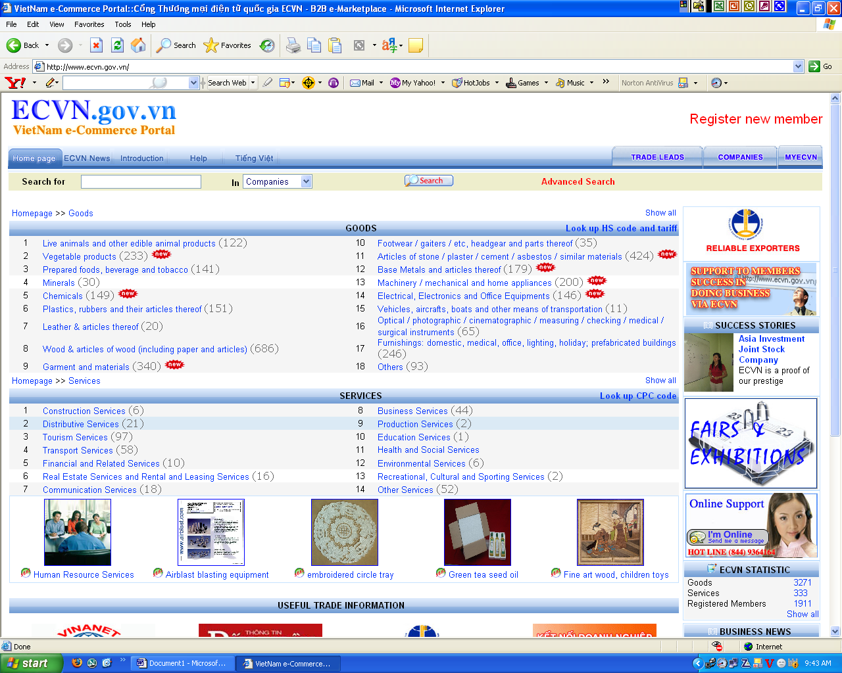
5.3.5. Quảng bá thương hiệu
e-business/5

Slide 40
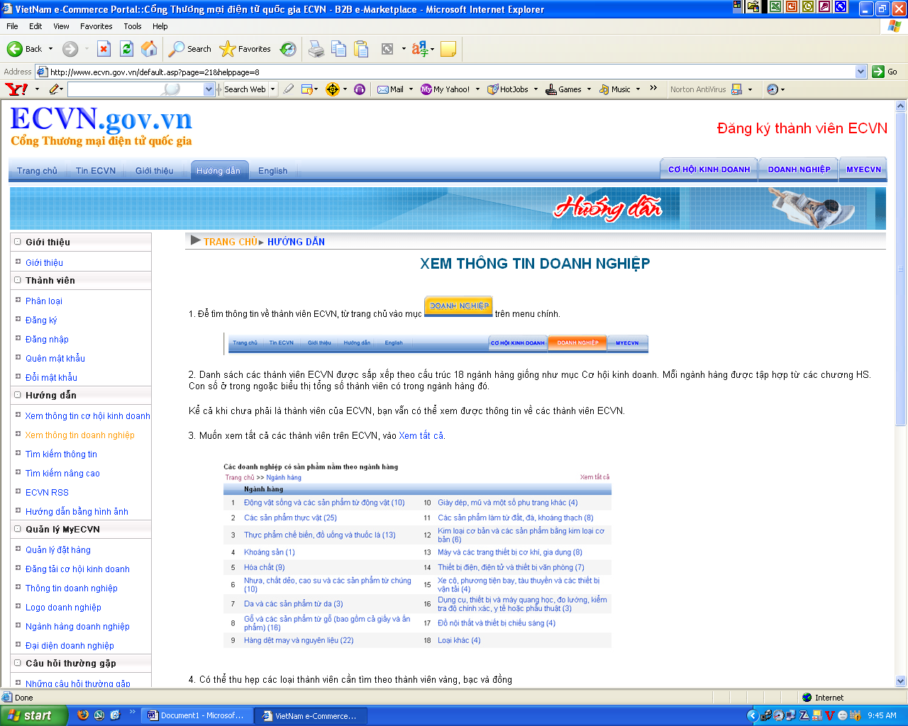
5.3.5. Quảng bá thương hiệu
e-business/5

Slide 41
THỰC HIỆN KDĐT CHO DOANH NGHIỆP
5.3.6.Vận hành hệ thống
* Sau khi hoàn thành các công việc ở 5 công đoạn trên, đưa hệ thống vào vận hành.
* Vận dụng các nguyên lý Thông tin phản hồi, độ đa dạng cốt yếu:
- Cơ chế điều khiển và cơ chế giám sát hoạt động độc lập
- Thường xuyên tiến hành giám sát độc lập để đối chiếu: Kế hoạch, Công nghệ, Tài chính
e-business/5

Slide 42
5.3.6. Quản trị vận hành hệ thống
Xây dựng và bảo quản tốt các Cơ sở dữ liệu:
- Đối tác, nhà cung cấp nguyên vật liệu, dịch vụ
- Khách hàng
- Vốn, ngân sách
- Vật tư, tài sản
- Báo cáo kinh doanh, sản xuất, mua bán
- Nhân sự chủ chốt, nhân lực quản trị, hành chính và công nghệ
- Văn thư giao dịch
e-business/5

Slide 43
5.3.6. QT vận hành hệ thống
* Điều khiển và giám sát hoạt động của DN theo hệ thống các chuẩn là: mô tả chức năng và các qui định qui chế nội bộ
* Theo dõi, phát hiện kịp thời các lỗi hành vi, từ đó phân tích để nhanh chóng qui về lỗi cấu trúc hay lỗi kích tố hay do biến động môi trường để tự động đề xuất giải pháp. Trường hợp vượt khả năng của hệ tự động điều chỉnh thì Admin thông báo ngay cho bộ phận chủ quản quyết định.
e-business/5

Slide 44
5.3.6. QT vận hành hệ thống
Tự động hóa quản lý:
- Address Book ( Tạo CSDL có phân loại chi tiết để thuận tiện tra cứu )
- Hệ thống tự động trả lời ( Autoresponder) cho khách hàng, cho đối tác
- Hệ thống tự động gửi thư, chăm sóc khách hàng, đối tác ...
- Cập nhật thông tin môi trường, thông tin phản hồi.
e-business/5

Slide 45
5.3.6. QT vận hành hệ thống
Khai thác cơ sở dữ liệu
- Dự báo tiêu thụ ( mặt hàng, thưong hiệu, nhà sản xuất, thời vụ..)
- Đề xuất phương án khai thác nguồn hàng, tìm nguồn hàng dự trữ /thay thế...
- Lập danh sách và phân loại đối tác/ khách hàng: VIP, thân thiết, đáng tin cậy, ngờ vực v..v..
- Đề xuất phương án phát triển kinh doanh, các phương án hợp tác, huy động vốn
e-business/5

Slide 46
5.3.6. QT vận hành hệ thống
Bảo vệ an ninh
- Hiểm họa :
+ Spam và phishing.
+ DdoS tấn công làm sập website
+ Virus : Worms, Trojan horses, Logic bombs ( Date virus), Back door, Keylogger…
+ Tội phạm pharming : Trộm tiền qua thanh tóan trực tuyến, trộm thông tin kinh tế, thông tin cá nhân, Cty, khách hàng, đối tác giao dịch...
e-business/5

Slide 47
THỰC HIỆN KDĐT CHO DOANH NGHIỆP
Bảo vệ an ninh
* Khả năng đăng ký sử dụng khóa công khai ?
* Khả năng đăng ký sử dụng chữ ký điện tử, chứng thư điện tử ?
* CA: nội bộ hệ thống, quốc gia và quốc tế
* Sử dụng biện pháp đánh dấu riêng cho thông điệp do mình phát hành
e-business/5

Slide 48
KDĐT CHO DOANH NGHIỆP
Biện pháp phòng chống
- Xây dựng các Firewall
- Cập nhật thường xuyên các phần mềm an ninh mạng
- Thuê đội ngũ nhân viên hoặc hợp đồng với các tổ chức dịch vụ quản trị an ninh mạng
e-business/5

Slide 49
KDĐT CHO DOANH NGHIỆP
Biện pháp phòng chống
- Tăng cường năng lực của hệ thống phần cứng : máy chủ, đường truyền...
- Chuyển hosting nếu cần thiết
Lựa chọn mức độ hoạt động phù hợp với khả năng bảo vệ an ninh
* Các biện pháp an ninh cứng!
e-business/5

Slide 50
THỰC HIỆN TMĐT CHO DOANH NGHIỆP
Thương mại điện tử - thông qua mạng Internet –là xu thế tất yếu mang lại hiệu quả to lớn trong nền kinh tế toàn cầu hóa hiện nay.
Mọi doanh nghiệp từ các tập đoàn lớn đến những doanh nghiệp cỡ trung , thậm chí những doanh nghiệp tư nhân vừa và nhỏ đều phải và đều có thể tìm được các hình thức và mức độ tiếp cận TMĐT để mang lại lợi ích và tránh thiệt thòi cho mình.
e-business/5

Slide 51
Thực hiện THƯƠNG MẠI ĐIỆN TỬ cho Doanh nghiệp là xu thế tất yếu trong thế giới hiện nay.
Nhưng muốn cho hệ thống TMĐT của Doanh nghiệp bạn đạt đến kết quả cao nhất thì vấn đề QUẢN TRỊ HỆ THỐNG phải được đặt lên hàng đầu!
Chúc các bạn thành công !
Chào tạm biệt !
Hà Nội Tháng 12/2014
e-business/5

